Slide 1
新岑國小特色學校解說稿
成員:郭又豪.周家輝.蘇家宥

Slide 2
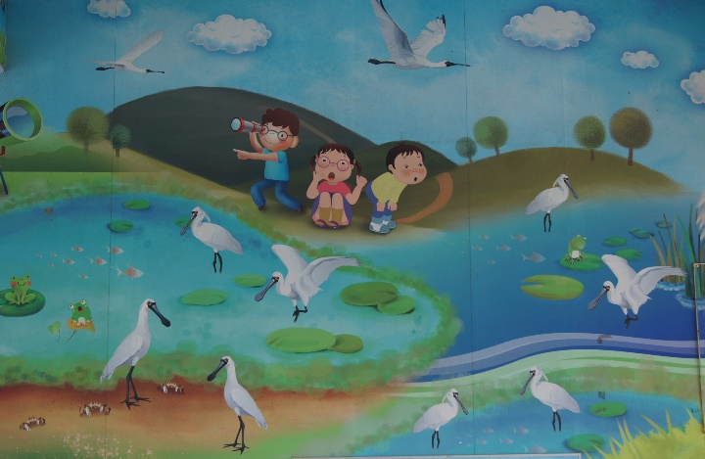
第一站 中走廊濕地簡介
致歡迎詞~歡迎各位大朋友小朋友來到黑琵小學,和我們一起來認識這些特別的生物~~黑面琵鷺、鱟。
地理簡介:校舍北邊濕地原為海,因為泥沙慢慢淤積,發展成鹽田,民國92年,鹽田廢棄後,淺灘生態慢慢形成,加上海水適度補注,提供營養源,吸引本土鳥類駐足,甚至是候鳥作停留。
嘉義縣目前著名賞鳥溼地:1.東石鄉鰲鼓生態濕地
2.南布袋溼地(人工建造)

Slide 3
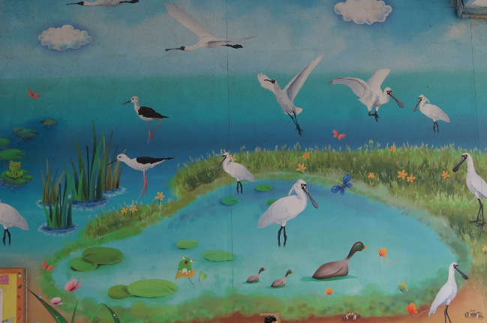
★鳥的分類
鳥的分類:A.早成鳥(出殼後的雛鳥，眼睛已經睜開，全身有稠密的絨羽，腿足有
力，立刻就能跟隨著親鳥自行覓食。這樣的雛鳥，叫做早成鳥。雞、 鴨、鵝、雁等的雛鳥是早成鳥===通常築巢在地上
B.晚成鳥(晚成雛孵出時，眼睛不能睜開，全身裸露，沒有或只有少數 絨羽，在巢內要停留相當時間（15天至幾個月不等），初飛後要由親鳥教給取食方法。屬於這一類的有鳴禽、鳩鴿類、啄木鳥、猛禽、鵜鶘等)===通常築巢在樹上或山崖邊。

Slide 4
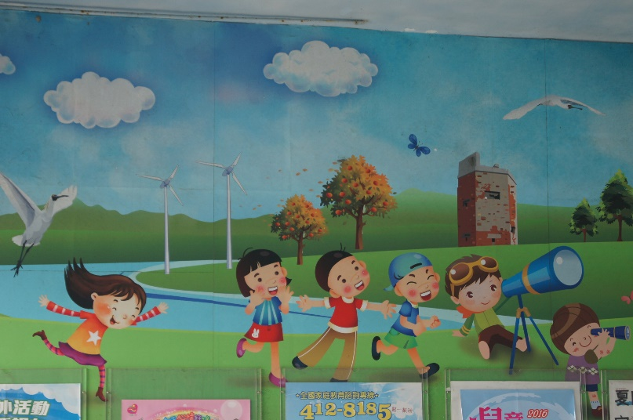
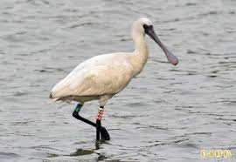
★本校北側濕地常見的鳥類提點: 鳥類數量及種類豐富，共有鳥類27科，93種，又以東方白鸛、黑面琵鷺、鵟、魚鷹、紅隼、小燕鷗等列為保育類的動物。鹽田濕地內有豐富的仔稚魚等於河口、鹽田、潮溝之中，提供了鷗科等鳥類覓食；冬季曾記錄有5000 隻以上紅嘴鷗與黑尾鷗在此區域活動，且經常有雁鴨科、小水鴨、赤頸鳧、高蹺鴴(體型最大的鷺科)、青足鷸等鷸鴴科在此覓食、度冬；而夏季，則曾記錄小燕鷗、蒼燕鷗等在此育雛。

Slide 5
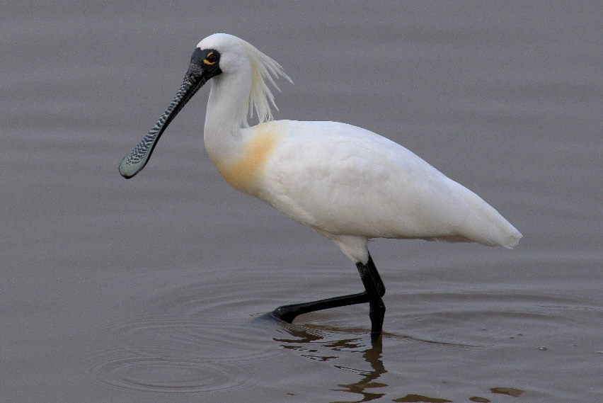
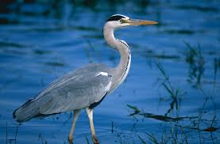
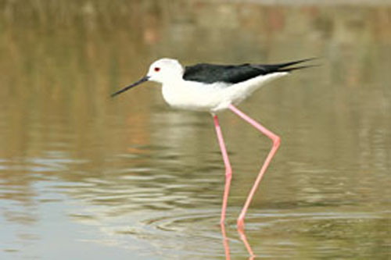
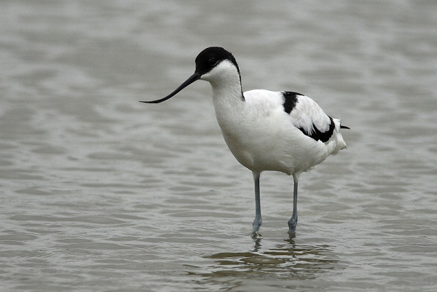
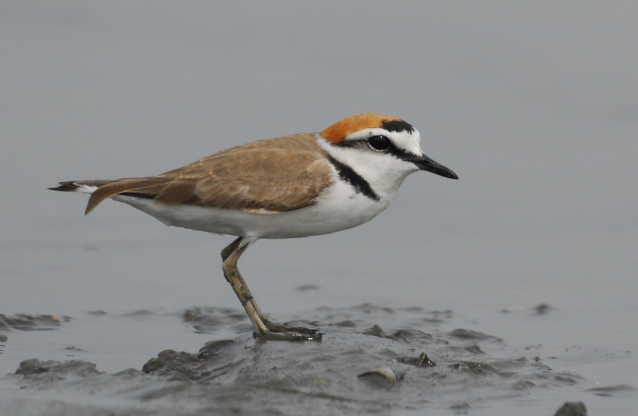
★中廊鳥類圖片的介紹及特徵說明:左~~右
1.東方環頸鴴:頸部像是圍了條有開口的圍巾(沒有開口的是小環頸鴴)
2.反嘴鴴:嘴巴像是鉤子一樣往上翹
3.高蹺鴴:腳部細長
4.黑面琵鷺:頭腳呈現黑色,體型很大
5.蒼鷺:體型最大的鷺科

Slide 6
謝謝聆聽

